Slide 1
Lire, écrire, comprendre : vers une culture commune au cycle 2
6 mars 2019

Slide 2
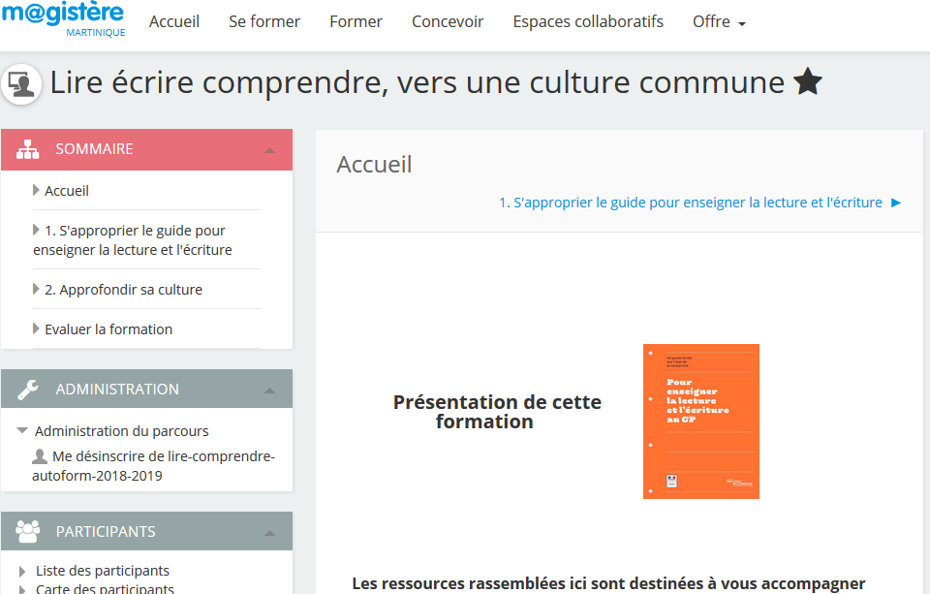
LE PARCOURS EN DISTANCIEL
Un quizz de 40 questions/réponses
Ressources, recommandations, enrichir ses connaissances sur la dyslexie, l’illettrisme (apport des chercheurs)

Slide 3
Un plan national en faveur de l’apprentissage de la lecture
Ressources EDUSCOL (100% de réussite au CP)
Une note de service: « Lecture: comprendre le parcours d’un lecteur autonome du 25/04/18 »
Un guide: « Pour enseigner la lecture et l’écriture au CP » (avril 18)
Ajustement des programmes du 26/07/18

Slide 4
Ajustement des programmes
Les textes de 2015 parlaient de l’apprentissage de la lecture sur la durée du cycle 2.
Le texte de 2018 se focalise sur l’année de CP et précise les attendus:
→ Fin de CP: lire 50 mots/minute.
→ Fin de cycle II: lire 90 mots/ minute, lire à voix haute avec fluidité, après préparation, un texte d’une demi-page correspondant à 1400 à 1500 signes (environ 250 mots).

Slide 5
Des programmes en lien avec le guide
2015
La maitrise du fonctionnement du code phonographique, va des sons vers les lettres et réciproquement.
Cet apprentissage est conduit en lecture et écriture de façon simultanée et complémentaire.
2018
Maitrise des correspondances graphème/phonème qui va des lettres au groupes de lettres vers les sons et réciproquement
La lecture fluide, qui doit être acquise au CP, est la condition indispensable à la bonne compréhension des textes.
Le travail de lecture est mené en lien avec l’écriture et progressivement le vocabulaire, la grammaire et l’orthographe.

Slide 6
Renforcement du rôle de la lecture à haute voix dans la compréhension
2015
La lecture à voix haute est un exercice complexe qui sollicite des habiletés multiples.
Pratiquée selon diverses modalités, elle concourt à l'articulation entre code et sens et permet aux élèves de se familiariser avec la syntaxe de l'écrit.
L'entrainement à la lecture fluide contribue aussi à l'automatisation des processus d'identification des mots.
2018
La lecture à voix haute est une activité centrale pour développer la fluidité et l’aisance de la lecture.
Cet exercice sollicite des habiletés multiples. Pratiquée selon diverses modalités, elle concourt à l’articulation entre l’identification des mots écrits et la compréhension, et permet aux élèves d’aborder de manière explicite la syntaxe de l’écrit.

Slide 7
Lecture : construire le parcours d'un lecteur autonome
Note de service n° 2018-049 du 25-4-2018
Comprendre en maîtrisant le code alphabétique.
Comprendre le sens explicite et les implicites des textes.
Comprendre des textes longs.
Au cycle 2, du CP au CE2, de cinq à dix œuvres sont étudiées par année scolaire.
Partager ses lectures : le plaisir de lire et de mieux comprendre.

Slide 8
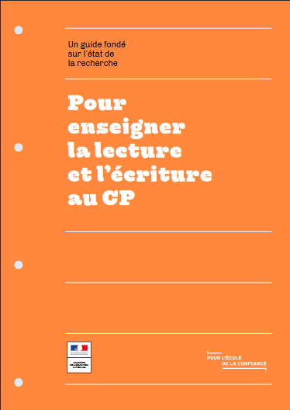
UN OUTIL
Un outil, fondé sur l’état de
la recherche, pour enseigner la lecture
et l’écriture au CP (mai 18)

Slide 9
Un outil pour apporter des réponses aux questions
Que signifie « savoir lire » ? Que signifie « savoir écrire »?
Comment devient-on lecteur et scripteur?
Quelles stratégies retenir pour apprendre à lire et à écrire?
Quels enseignements conduire en parallèle pour soutenir ces apprentissages et permettre leur développement?
Étude de la langue
Compréhension
Comment analyser et choisir un manuel de lecture pour le CP?
Comment repérer les difficultés en lecture et y répondre?
Notes:
128 pages pour trouver des réponses

Slide 10
Savoir lire ?
Lecture

Slide 11
Savoir lire, savoir écrire ?
« Lire n’est pas une activité naturelle pour l’enfant. L’écriture est une invention trop récente dans l’histoire de l’humanité pour avoir pu influencer l’évolution de notre cerveau. »
Stanislas Dehaene

Slide 12
Savoir lire, savoir écrire ?
« L’étape charnière de la lecture, c’est le décodage des graphèmes en phonèmes, c’est le passage d’une unité visuelle à une unité auditive. C’est donc sur cette opération que doivent se focaliser tous les efforts. »
S Dehaene (guide p 20) → une entrée graphémique privilégiée

Slide 13
Savoir lire ? C’est d’abord décoder.
Savoir lire ↔ activité complexe pour l’enfant qui repose sur deux processus :
L’identification de mots écrits (spécifique à la lecture),
La compréhension (guide p 7)
Savoir lire ? C’est aussi comprendre !

Slide 14
Méthodologie
5 principes directeurs pour enseigner l’apprentissage de la lecture
Identifier les graphèmes, leur prononciation et étudier leurs combinaisons
Déchiffrer à voix haute pour s’entendre lire ; s’interroger sur le sens des mots inconnus
L’écriture, par le biais de l’encodage, conforte l’apprentissage de la lecture et la mémorisation de l’orthographe
Proposer des phrases accessibles en termes de décodages, résistantes en termes de compréhension (ex: Rassasié, le chat s’assoupit sur le tapis. p66 du guide)

Slide 15
Progressivité
Entrainer les élèves à la lecture à haute voix, de plus en plus vite
La fluence est un prédicteur direct de la bonne compréhension.
Automatiser l’identification des mots par le décodage (c’est-à-dire la fluence de lecture pour accéder à la compréhension)
guide page 8

Slide 16
La séance de lecture
Quelles pratiques dans vos classes ?

Slide 17
La compréhension
enseignement explicite
à partir de textes lus à haute voix par le professeur
à partir de textes lus par les élèves

Slide 18
LA COMPREHENSION à partir de textes lus par l’enseignant dans le guide p 93: Une approche pédagogique explicite ou directe avec six caractéristiques.

Slide 19
la révision journalière :
- rappel de notions vues précédemment (ex: rappel de récit, restitution des informations importantes; (5 à 8 minutes)
la présentation du nouveau matériel :
- présenter l’univers du livre, le nouvel épisode
- poser des questions sur ce qu’on va lire,
- évoquer une représentation mentale à faire ;
la pratique guidée :
poser des questions ciblées, sur les inférences,
inciter l’élève à expliquer comment il s’y prend pour répondre aux questions,
Notes:
1) Rappel de notions vues précédemment 2) Présenter l’univers du texte 3) Poser des questions ciblées

Slide 20
les corrections :
corriger les incompréhensions des élèves,
penser à haute voix,
débattre, négocier une interprétation ;
le travail individuel :
- activités écrites afin que l’élève affine sa compréhension ;
des révisions systématiques, hebdomadaires et mensuelles :
réactiver ce qui a été appris,
favoriser l’automatisation des démarches d’un lecteur expert.

Slide 21
AQT : Atelier Questionnement de Texte ACT: Atelier de Compréhension de Texte deux démarches complémentaires

Slide 22
AQT: Atelier de Questionnement de Texte
questionnement anticipé et guidé par l’enseignant,
permet d’installer des habitudes,
permet de construire des compétences (identifier, relier des informations, mémoriser…)
De qui parle-t-on ? Les personnages, leur rôle, leurs intentions, leur problème
Où ça se passe ? Le ou les lieu(x) du récit, leur importance dans le déroulement de l’histoire
Dans quel ordre se déroule l’histoire? La chronologie, les retours en arrière éventuels…
Qui raconte l’histoire ? Le narrateur est-il un des personnages ?

Slide 23
AQT: atelier de questionnement de texte
1ère étape: lecture du récit par l’enseignant
2ème étape: recueil rapide des premières représentations (5 min)
3ème étape: questionnement guidé (15 min)
4ème étape: structuration (10 min)
« Je vais vous lire une histoire. Vous allez bien écouter car ensuite, nous nous questionnerons sur ce qu’elle raconte. »
« Qu’avez-vous retenu ? Que nous raconte cette histoire ?»

Slide 24
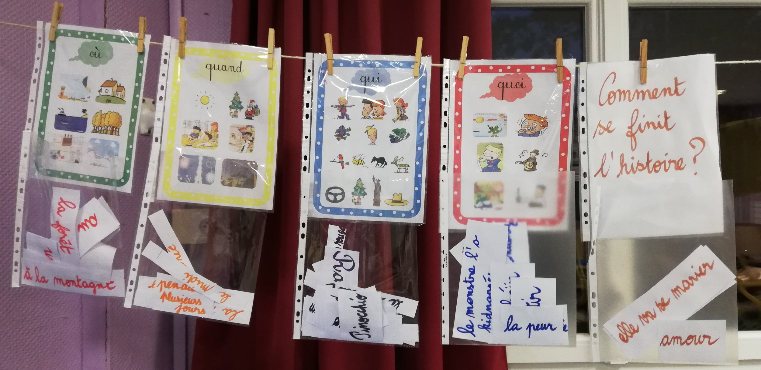
AQT: Atelier de Questionnement de Texte

Slide 25
ACT: Atelier de Compréhension de Texte
permettre aux élèves d’exprimer ce qu’ils ont compris d’un texte qu’ils écoutent, sans qu’ils soient guidés par un questionnaire de l’enseignant,
un travail en groupe restreint s’impose (afin que chacun puisse exprimer sa représentation du récit),
posture de l’enseignant: neutre, patiente, encourage les plus timides,
au cours de cet atelier, ce sont les élèves qui interrogent le texte, en réinvestissant ce qu’ils ont appris dans l’atelier de questionnement guidé.
échanges oraux, enseignant ne prend pas position. La validation est suspendue. Le retour au texte permet d’écarter des hypothèses, de révéler des oublis.

Slide 26
ACT: atelier de compréhension de texte
1ère étape: lecture du récit par l’enseignant
2ème étape: recueil des représentations (10 min)
3ème étape: retour au texte pour validation (10 min)
4ème étape: métacognition (5 min)
« Je vais vous lire une histoire. Vous allez bien écouter; cette fois, je ne vous poserai pas de questions, c’est vous qui me direz ce que vous avez compris.»
« Qu’avez-vous retenu ? Que nous raconte cette histoire ?»

Slide 27
Restitution du récit https://www.reseau-canope.fr/bsd/sequence.aspx?bloc=844
Ecrire pour comprendre…

Slide 28
Savoir écrire
Apprendre à écrire au CE2…
Plusieurs activités possibles

Slide 29
La copie

Slide 30
Les lettres doivent se tracer d’un seul élan, sans rupture, les points, les barres et les accents se mettant en fin de lettre, ce qui nécessite un apprentissage rigoureux et structuré.
La gestion du ductus de l’écriture est importante pour obtenir une écriture fluide et lisible.
C’est pourquoi le tracé doit être interrompu seulement lorsque cela est indispensable, c’est-à-dire devant les lettres rondes et après la lettre q.

Slide 32
Dans l’apprentissage de l’orthographe
des exercices de copie et de dictée favorisent le développement de l’orthographe,
des activités de copie et de dictée doivent être quotidiennes,
la copie présente un intérêt :
permet à l’élève d’écrire les lettres d’un mot dans l’ordre,
participe à la construction de l’orthographe,

Slide 33
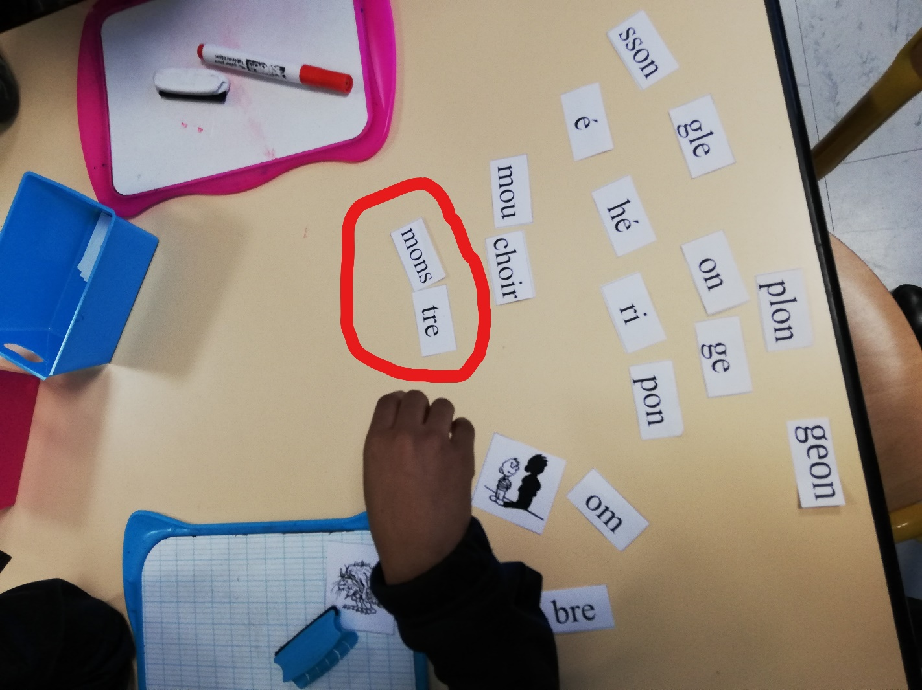
FIXATION ORTHOGRAPHIQUE

Slide 34
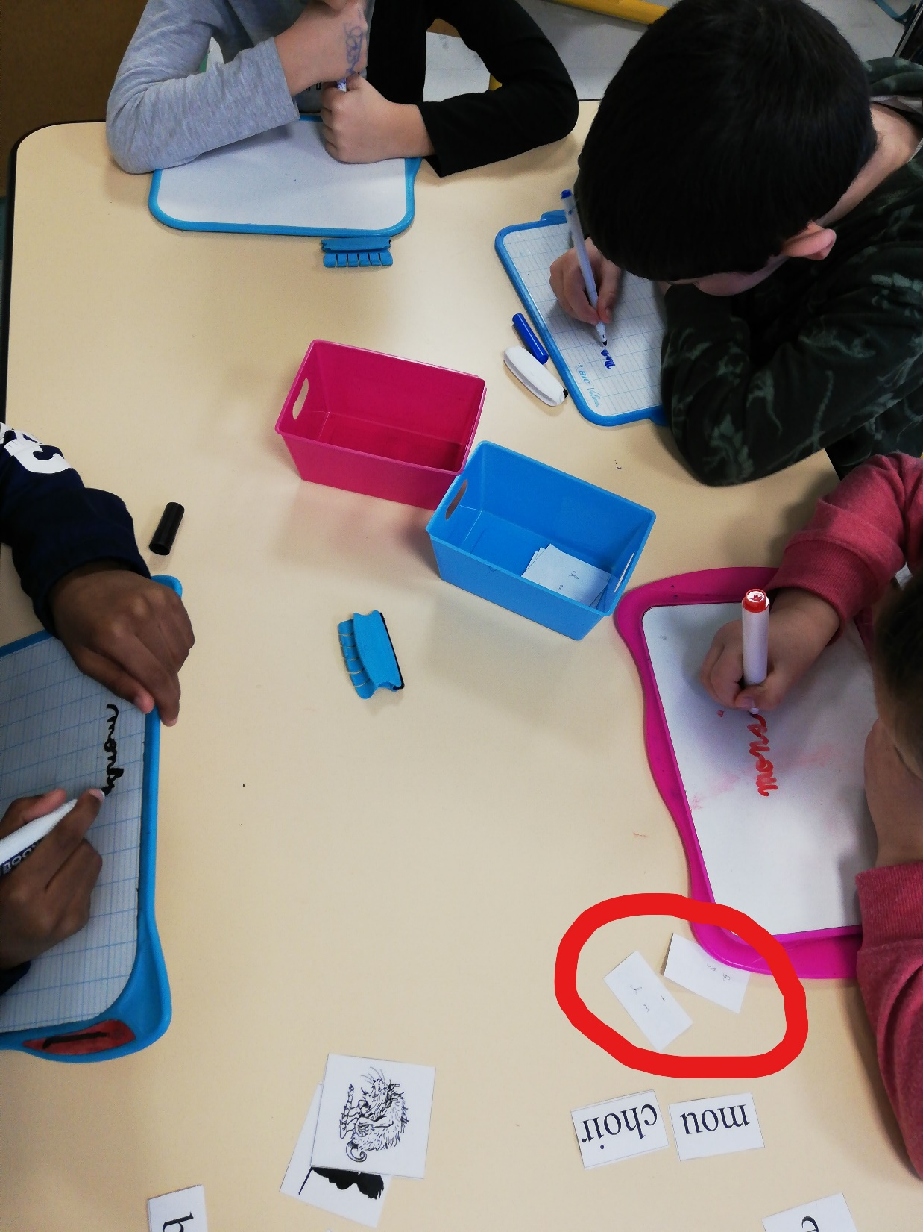
FIXATION ORTHOGRAPHIQUE
Étiquettes cachées

Slide 35
Dans l’apprentissage de l’orthographe
La dictée doit constituer un temps d’apprentissage, qui devra être quotidien.
L’objectif de la dictée est d’apprendre à écrire des mots, des phrases, en développant l’observation et l’attention des élèves.
On visera l’apprentissage de l’orthographe par la mémorisation de la construction des mots lus ; les échanges collectifs permettront de relever les erreurs avec l’objectif d’apprendre de celles-ci.
Il est donc décisif de respecter à tout instant ce statut de l’erreur, y compris en orthographe, pour en faire une objet de travail permanent. (guide, page 42)

Slide 36
Apprentissage de l’orthographe
1 / Atelier pratique
2 / Séquence : La dictée négociée
Lieu : Ecole d'application La Gazelle | Année : 2004 (10'21'')
https://www.reseau-canope.fr/bsd/sequence.aspx?bloc=729

Slide 37
La production d’écrit : rédaction de textes
Il est possible de demander aux élèves:
d’inventer des phrases dans un premier temps, puis des petites histoires,
partir d’un mot ou de deux, que la phrase doit contenir, aide les élèves à se lancer
conseiller de chercher les mots utilisés dans la leçon du jour et les leçons précédentes est un puissant levier de révision de la lecture et de l’orthographe. Guide page 73

Slide 38
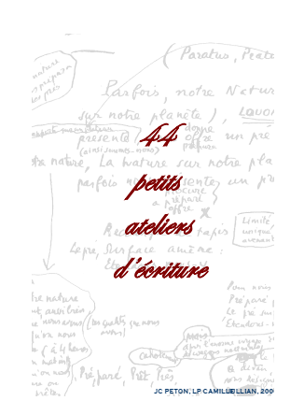
Des outils et des aides
10 séquences d’apprentissage en production d’écrits au cycle 2 :
Affiche pour la fête de l’école ;
Informer les parents d’une sortie ;
Logorallye…

Slide 39
Progresser en lecture/écriture… en recevant un enseignement structuré autour du vocabulaire…

Slide 40
Progresser en lecture/écriture … en se constituant des référents culturels…

Slide 41
Bibliographie Sitographie

Slide 42
Synthèse
LES INCONTOURNABLES :
Savoir décoder des mots inconnus :
-Apprendre à décoder les graphèmes et leurs combinaisons.
-Respecter une progression dans la découverte des CGP.
-Diversifier les activités autour de la lecture des syllabes.
-Choisir des textes déchiffrables.
-Proposer des gammes pour automatiser le décodage.
2-Apprendre à comprendre :
-Décoder et construire du sens : des objectifs poursuivis de façon simultanée.
-Amener l’élève à se construire une représentation mentale cohérente du texte.
-Echanger oralement à partir des textes et structurer ces échanges.
-Enseigner les inférences et apprendre à contrôler sa lecture.
-Exercer sa lecture à haute voix.
3-Connaître le fonctionnement écrit de la langue :
-Apprendre le geste d’écriture.
-Apprendre à copier.
-Proposer des dictées « situations d’apprentissage ».
-Observer les régularités de la langue écrite.
-Ritualiser les productions d’écrits.
4-Construire un lexique étendu :
-Faire expliciter la formation des mots.
-Manipuler et observer les régularités pour construire un capital lexical.
-Organiser les mots, les catégoriser et les structurer.
-Réutiliser les mots dans un contexte à l’oral ou à l’écrit.

